Slide 1
Leesoffensief De Schelp – groep 3 – 4
^{Welkom ouders en kinderen}

Slide 2
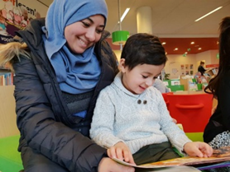
Kinderen die elke dag thuis lezen, leren beter lezen.
Kinderen die goed lezen, doen het beter op school.
U kunt uw kind helpen om thuis lekker veel te lezen:
1. Zorg dat samen lezen gezellig is
2. Lees elke dag minimaal 15 minuten thuis. Maak er een vast moment van.
3. Geef je kind complimenten als het zelf leest.

Slide 3
4. Je kind mag gerust nog een fout maken.
5. Zorg voor rust rondom het lezen: radio, telefoon en tv op stil.
6. Zorg dat je altijd boekjes in huis hebt voor je kind, een boekenplankje bij het bed van je kind en een leeslampje!
7. Praat samen over het boek of het verhaal dat je leest. Wat vond je spannend of grappig?

Slide 4
Tip:
Lees een paar keer dezelfde tekst: herhalen helpt
Leesfilmpjes kijken en luisterboeken zijn mooie aanvullingen
Als je tv kijkt, kies dan voor het Klokhuis en Het jeugdjournaal

Slide 5
Bibliotheekboeken lenen:
Je mag de bibliotheekboeken mee naar huis nemen
Twee weken lenen en dan ruilen
Na school is de bibliotheek open
De bibliotheek werkt eenvoudig, zelf bediening
Veel succes!

